Slide 1
读书报告
nb15010张博榕

Slide 2
1
主要内容
2
系统预览
3
图形介绍
4
总结贡献

Slide 3

论文主要描述了The Spinel Explorer这个系统在尖晶石族矿分析方面所提供的方便，三角图、三棱柱图，两种可视化视图的实现，以及领域专家在使用上的积极反馈。尖晶石最为一种小众的矿石，在形成之后，性质稳定，故而可以通过分析尖晶石的化学组成，分析其形成时期的地质环境，进而分析相应的地质变化，或应用于矿床的经济价值的开发。所以简化尖晶石的研究流程，有着很大的价值和意义。

Slide 4
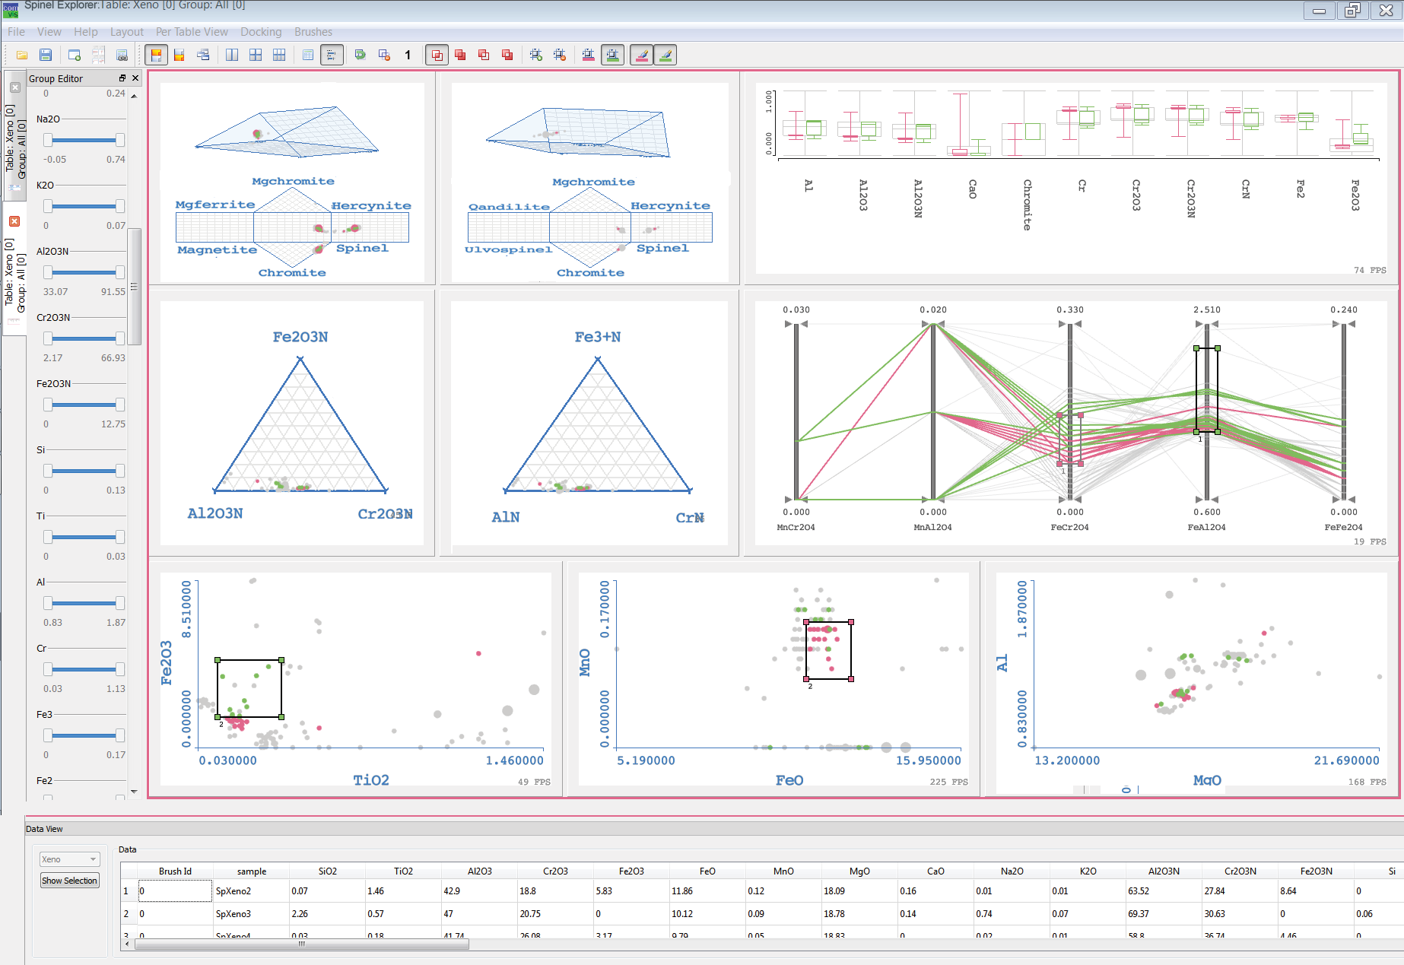
系统预览
该系统中，数据联动，下侧实时显示选中数据，左侧为各种成分范围区间，主视图中包含散点图、三角图、三棱柱图及其展开图、平行坐标图、盒式图，方便地质专家分析。

Slide 5
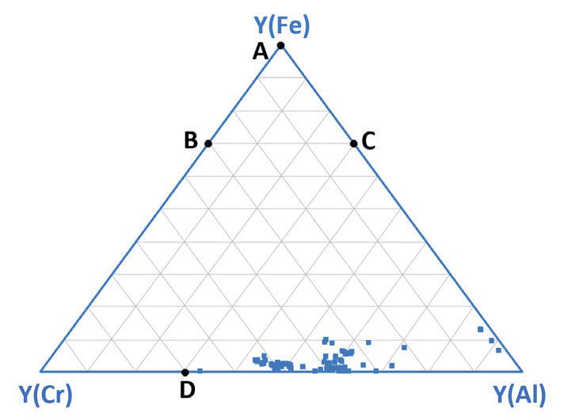
图形介绍
显示为Fe、Cr、Al的成分比例图。其中保证Fe+Cr+Al的总和为1（100%），等值线离端点远近，说明相应的成分含量越高。上图中，
A：100%Fe
B：70%Fe+30%Cr
C：70%Fe+30%Al
D：70%Cr+30%Al

Slide 6
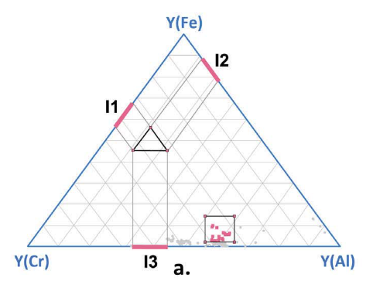
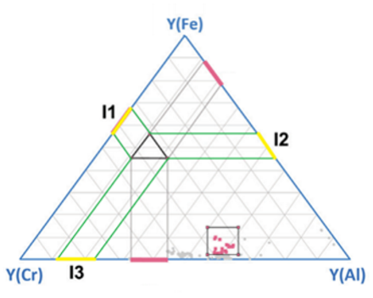
图形介绍
图中展示的是三角图中的三角刷选，及其代表的值域。左图图为论文中的示意图，但略显不合理，右图为网站作者在原图基础上的修正示意。

Slide 7
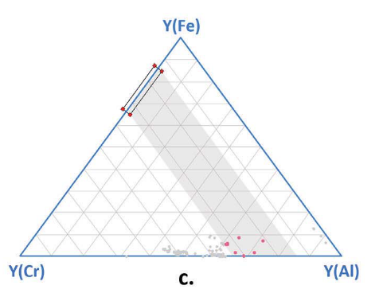
图形介绍
上图为关于Cr的区间选择，不过操作提示却显示在Cr、Fe的边上，略显费解。一个简介明了，且无歧义的选择操作，会更提高用户的体验。

Slide 8
总结贡献
在过去的工作流程中，地质专家在拿到样本的分析数据集后，需要通过特定的软件，将其画成特定的散点图或是三角图，经验分析其中特征后，统计筛选其中的部分数据，继续画图验证分析，如此往复。一般这样的一次分析工作，在原来要历时几天才能完成，而该系统中继承常用视图、三角图、三棱柱图的绘制，数据的统计和展示，图表的联动筛选和分析，使得原来繁复的工作在数小时内就能完成，意义重大。

